Slide 1
Ceļā uz svētkiem
2018. gads

Slide 2
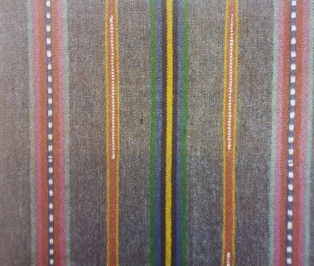
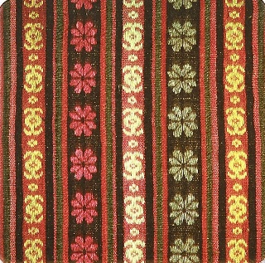
Ceļā uz svētkiem, Aizkraukles Mākslas skolas audzēkņi, sadarbībā ar pedagogiem, izzina, sajūt, iepazīst Latvijas novadu tautastērpus.

Slide 3
Tautas tērps ir vērtība!
Problēma
Mēs vēlamies saglabāt kultūrvēsturisko vērtību – latviešu tautas tērpu, tāpēc veidojam izpratni par tā nozīmīgumu un vērtību.

Slide 4
Kā?
Risinājums
Izpētām tautas tērpu,
Attēlojam izpētīto,
Aicinām arī citus ieskatīties un novērtēt tautas tērpa nozīmīgumu!

Slide 5
Kā mēs pētījām?
Izpētījām visu mākslas skolas bibliotēkā pieejamo vizuālo materiālu klāstu par latviešu tautas tērpu – gan grāmatās, gan atsevišķos attēlos atrodamo,
Izpētījām un apkopojām interneta vidē pieejamos materiālus par latviešu tautas tērpu dažādos novados.
Lielvārdes sakta

Slide 6
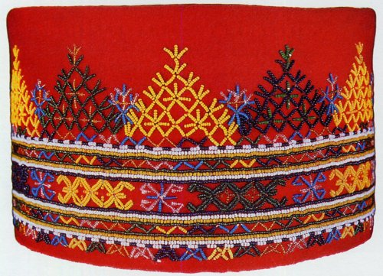
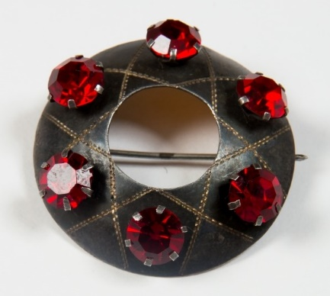
Pētot, pievērsāmies 2 jautājumiem:
Kāds izskatījās tautas tērps katrā no Latvijas etnogrāfiskajiem novadiem?
Kādas ir šo novadu tautas tērpu detaļas – kādas ir detaļu krāsas, raksti, formas?
Lielvārdes tautas tērps un tā detaļas

Slide 7
Kā mēs attēlojām?
Izpētīto un saprasto par latviešu tautas tērpu, radoši izpaudām gleznojumos uz koka dēļiem.
Tie bija īpaši dēļi – tie, kurus mums atnesusi Daugava!
Apskatot šo īpašo materiālu, mēs novērtējām tā formu, izmērus un faktūru un pieskaņojām tiem gleznojamos objektus.

Slide 8
Gleznojām cilvēku figūras dažādu novadu tautas tērpos,
Gleznojām tautas tērpu detaļas – vainagus, saktas, brunču audumu fragmentus.

Slide 9
Kā mēs aicinājām arī citus ieskatīties un novērtēt?
Savus radošos darbus izstādījām Aizkraukles kultūras namā.
Izstādi tur varēja apskatīt 2018. gada martā un aprīlī.
Šī izstāde bija arī daļa no Latvijas simtgadei veltītā pasākuma «Goda aplis», kurš notika Aizkrauklē 2018. gada 24. martā.

Slide 10
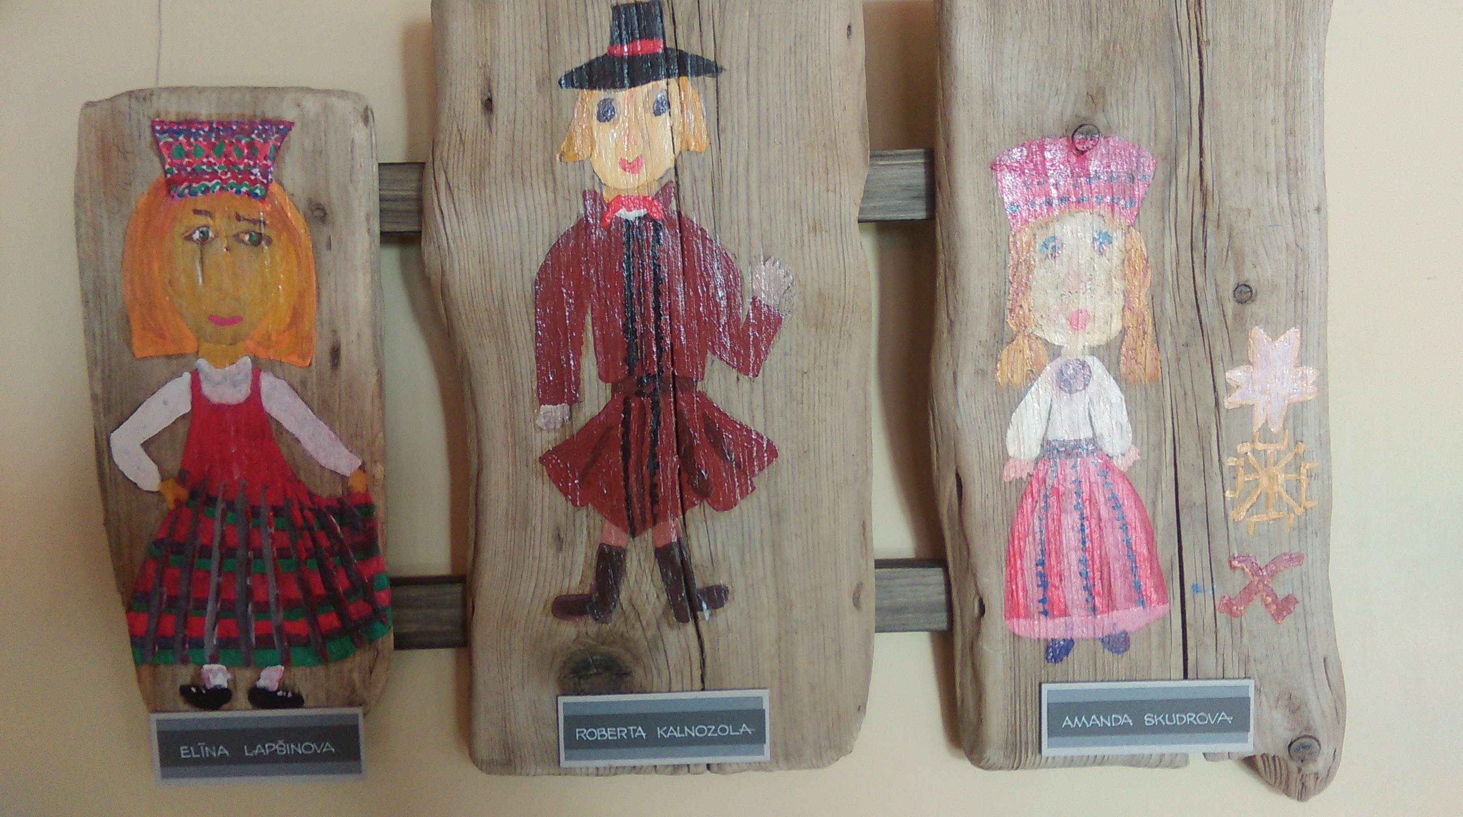

Slide 11
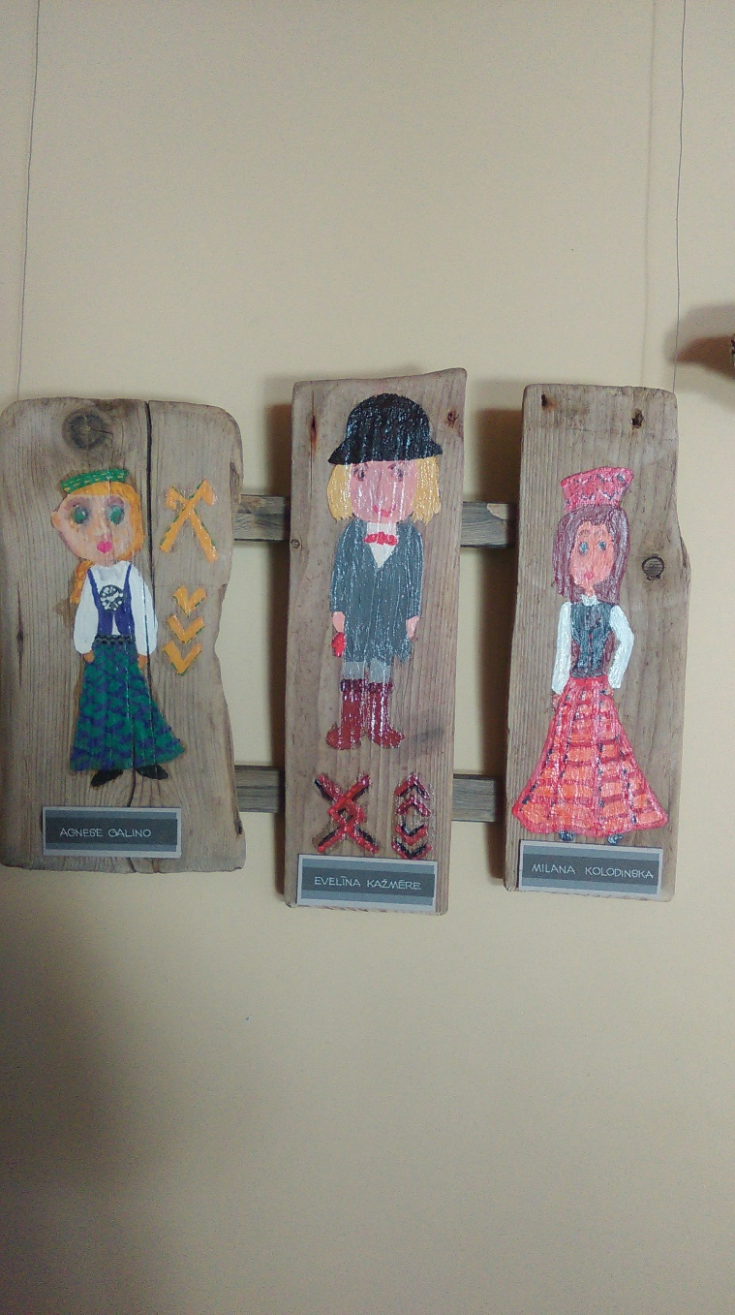
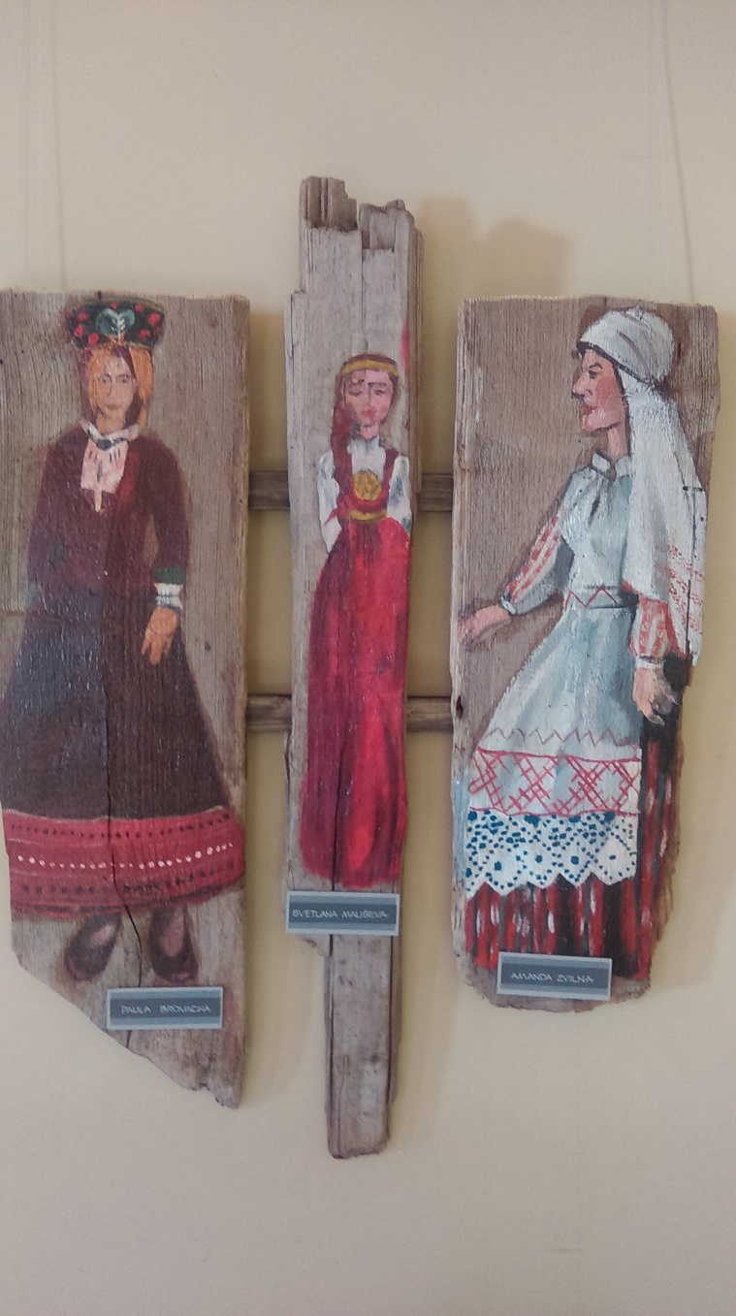

Slide 12
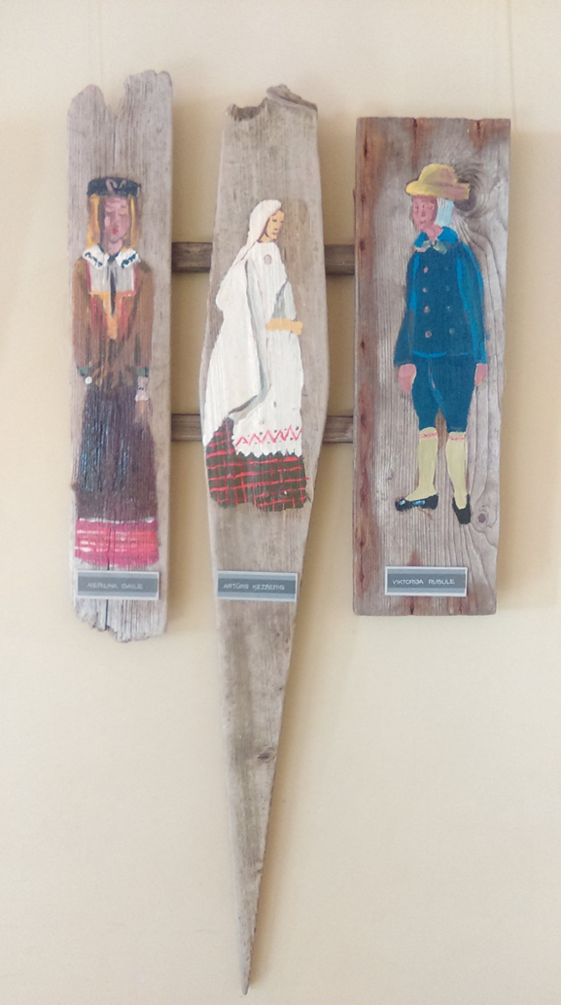
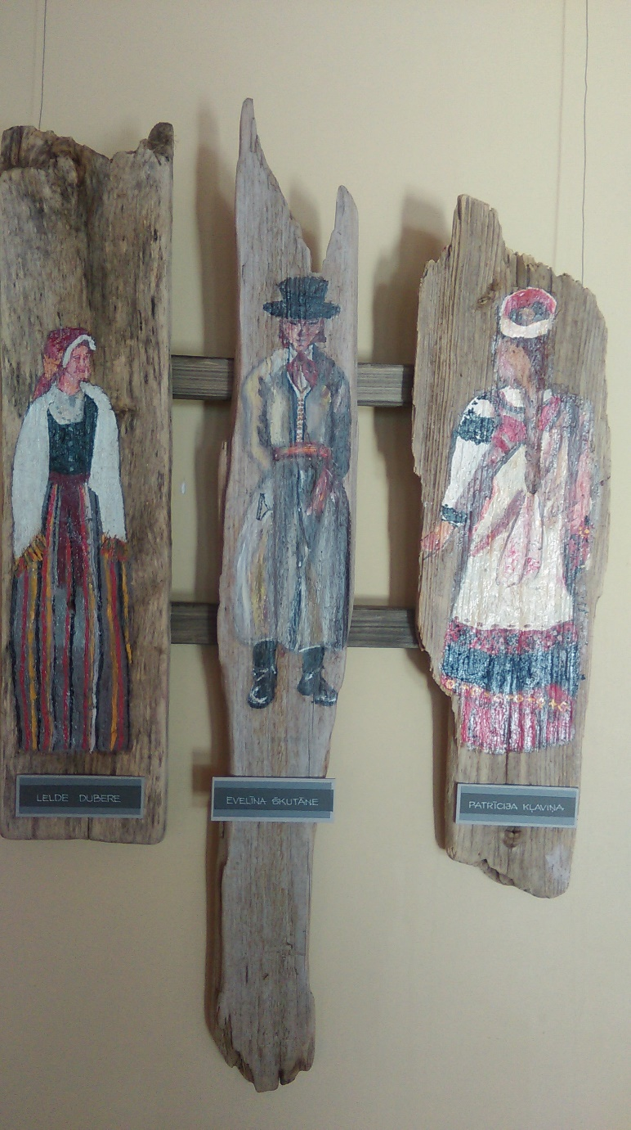

Slide 13
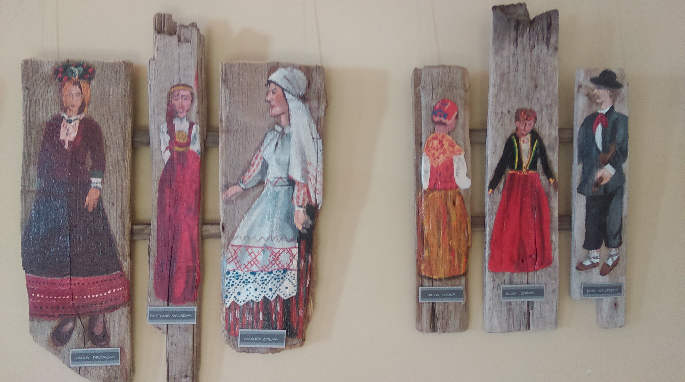

Slide 14
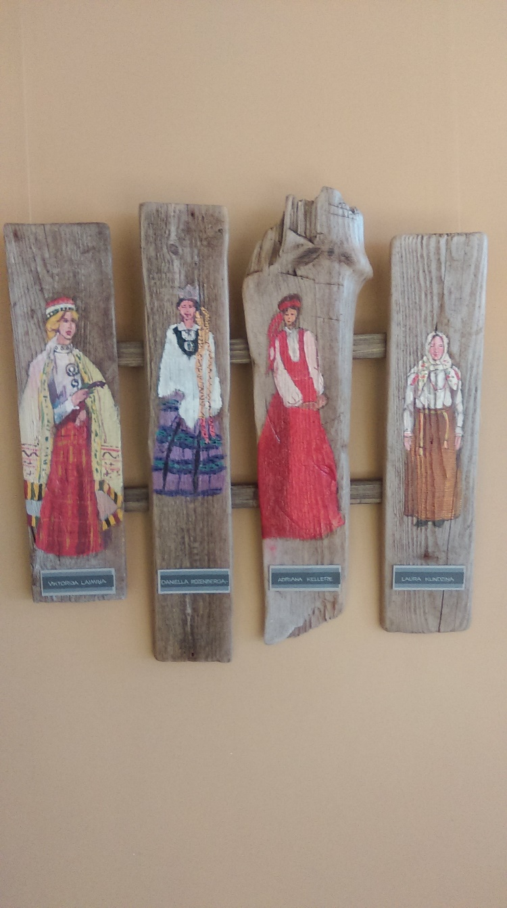
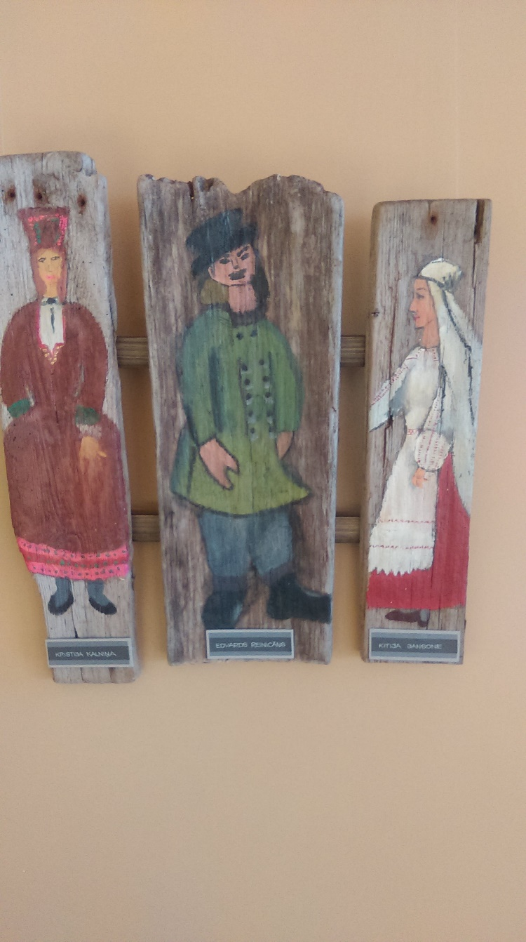
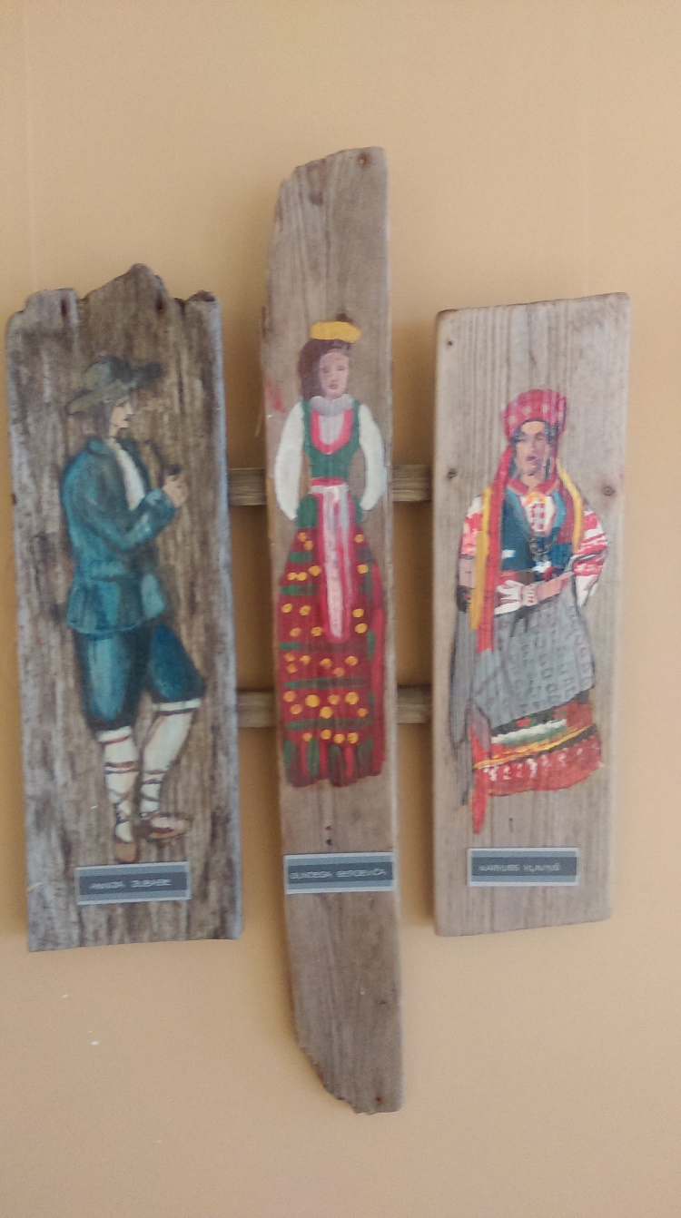

Slide 15
2. Izstāde turpināja savu ceļu uz Aizkraukles vēstures un mākslas muzeja «Kalna Ziedi» klēti.
Tās atvēršana notika muzeju nakts ietvaros un tā bija apskatāma visas vasaras garumā.
Izstāde ļoti labi iekļāvās klētī esošajā seno lietu ekspozīcijā. Skolēnu darbi un senie priekšmeti papildināja un izcēla viens otru!

Slide 16
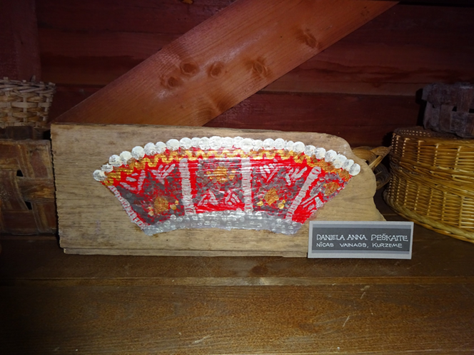

Slide 17
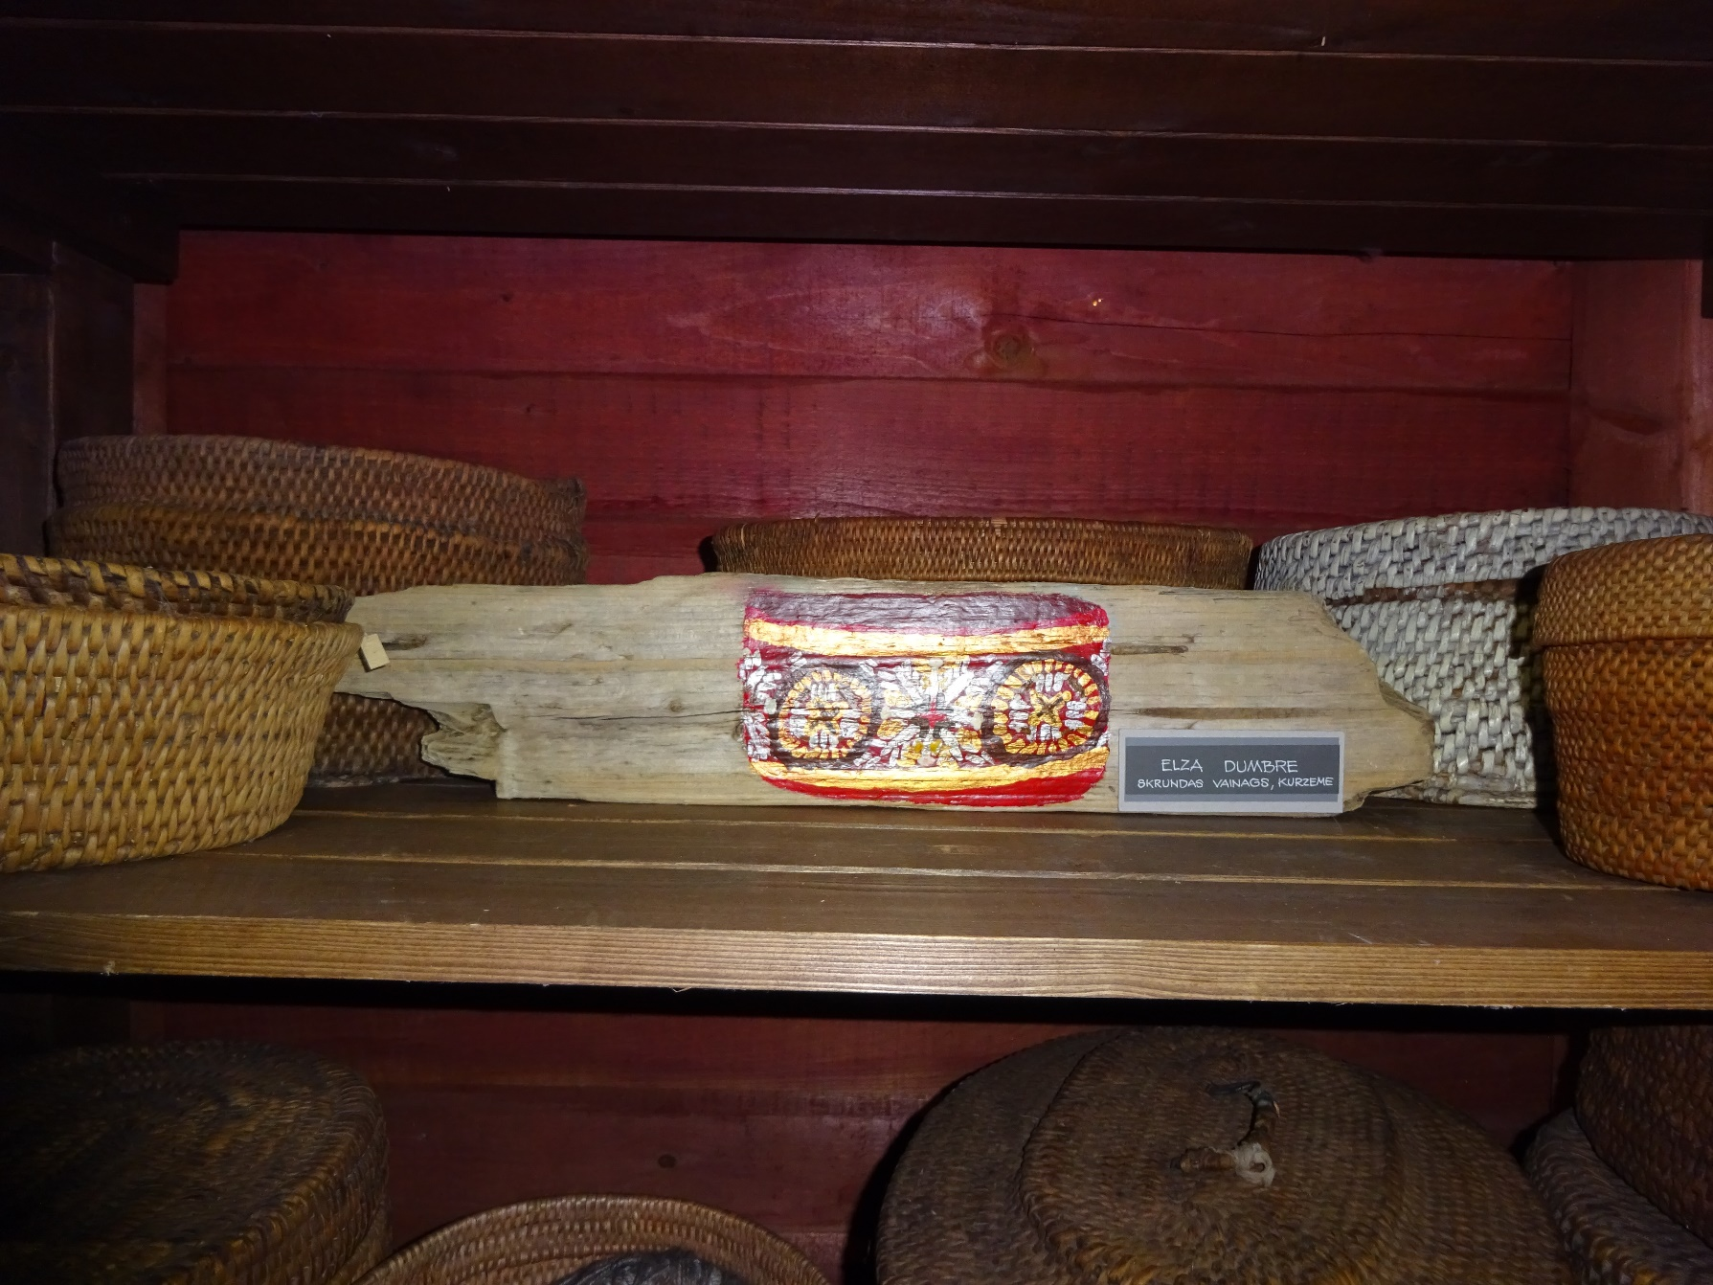

Slide 18
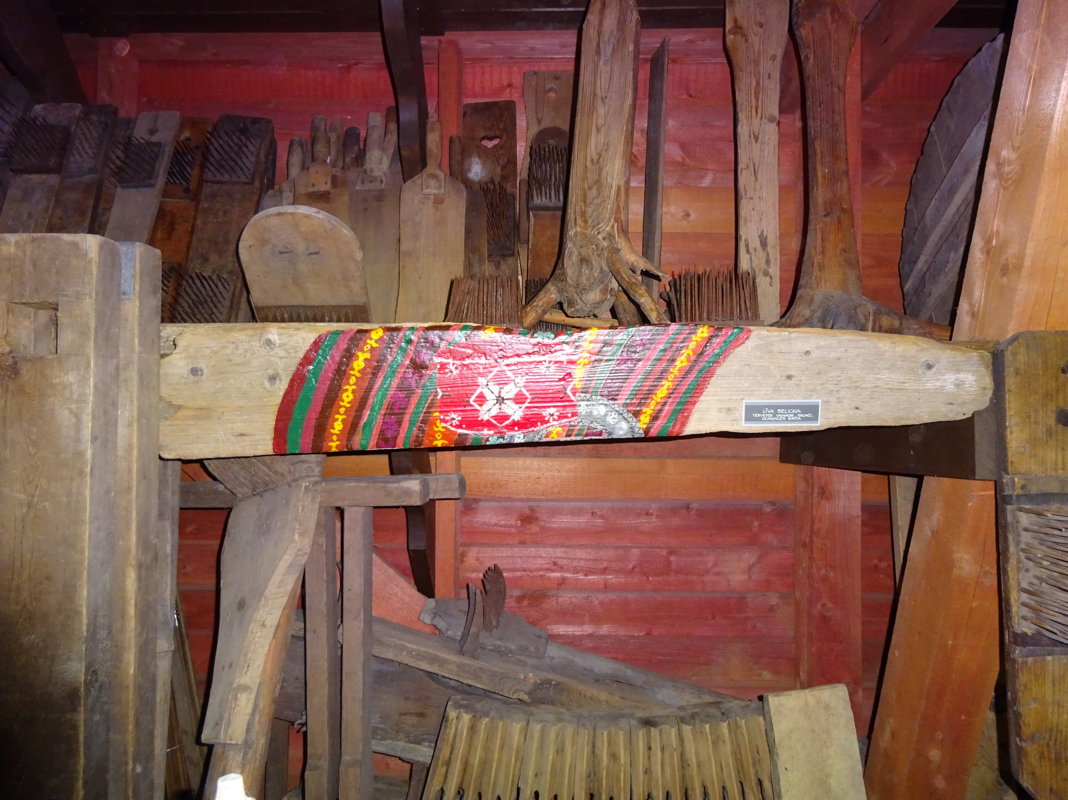

Slide 19
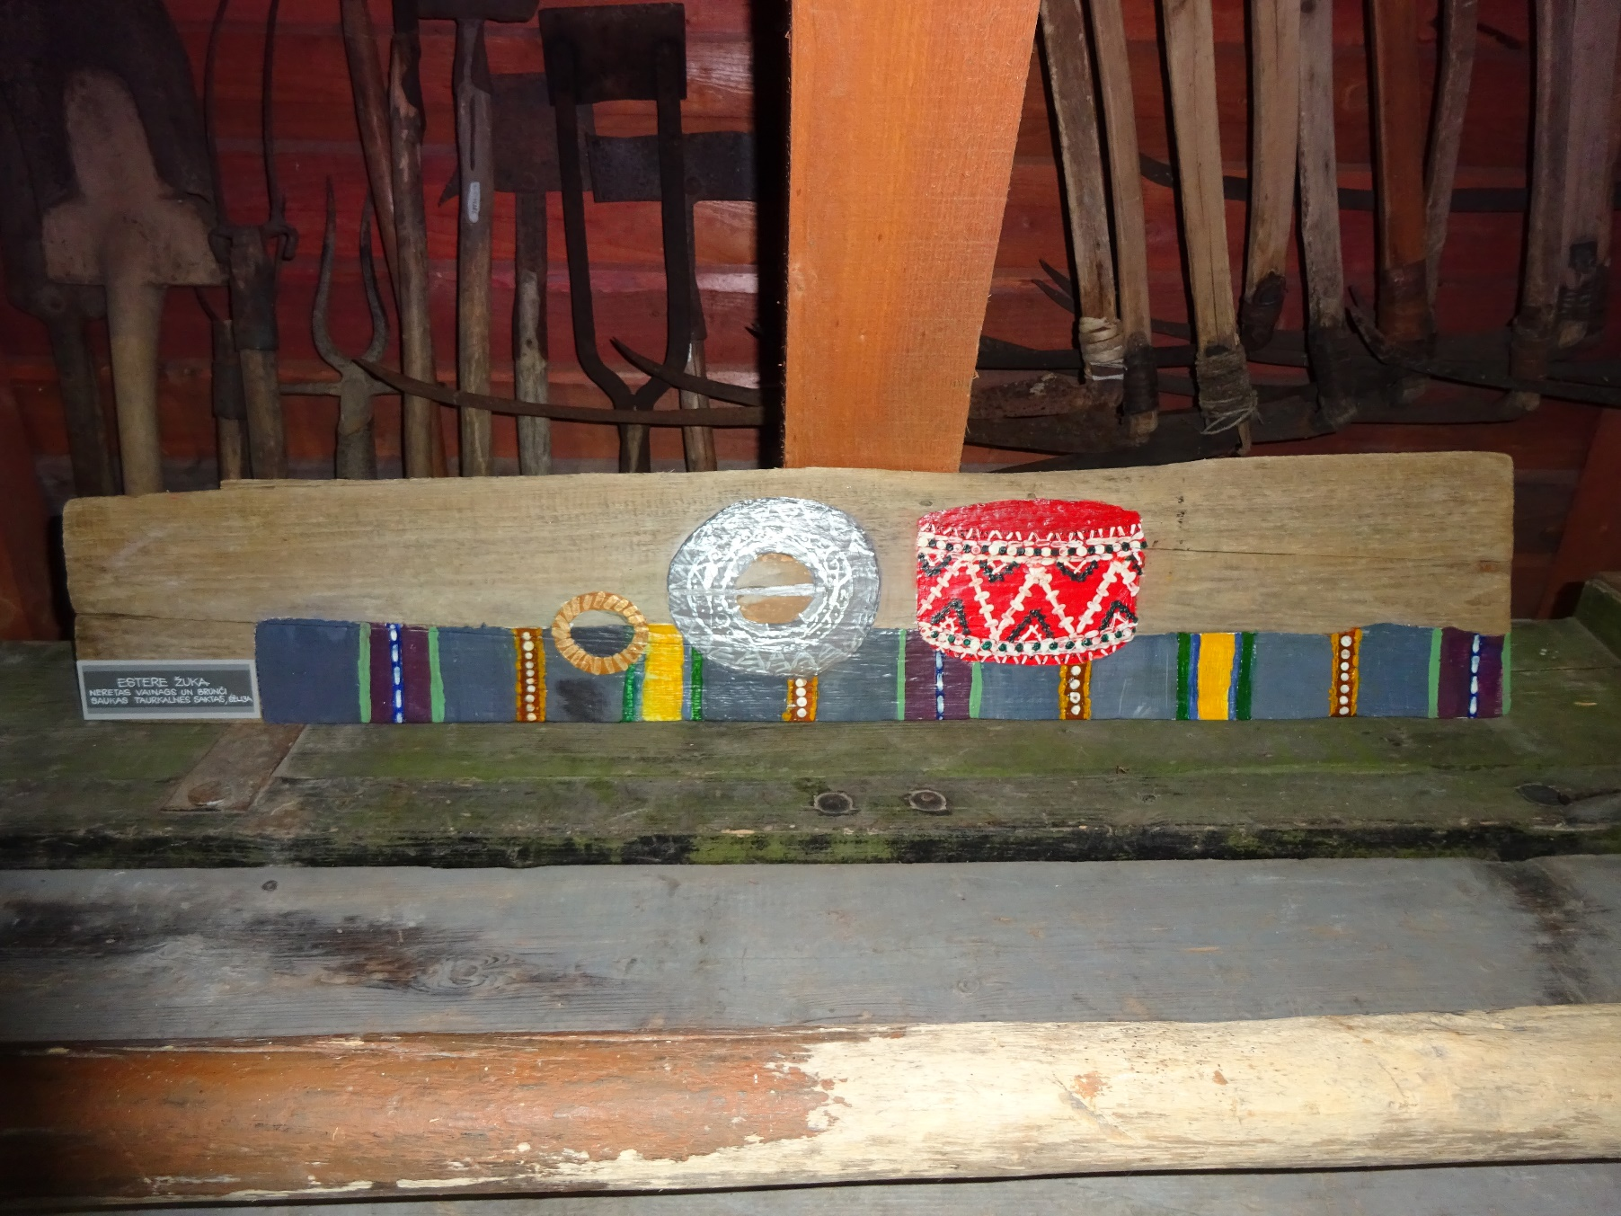

Slide 20
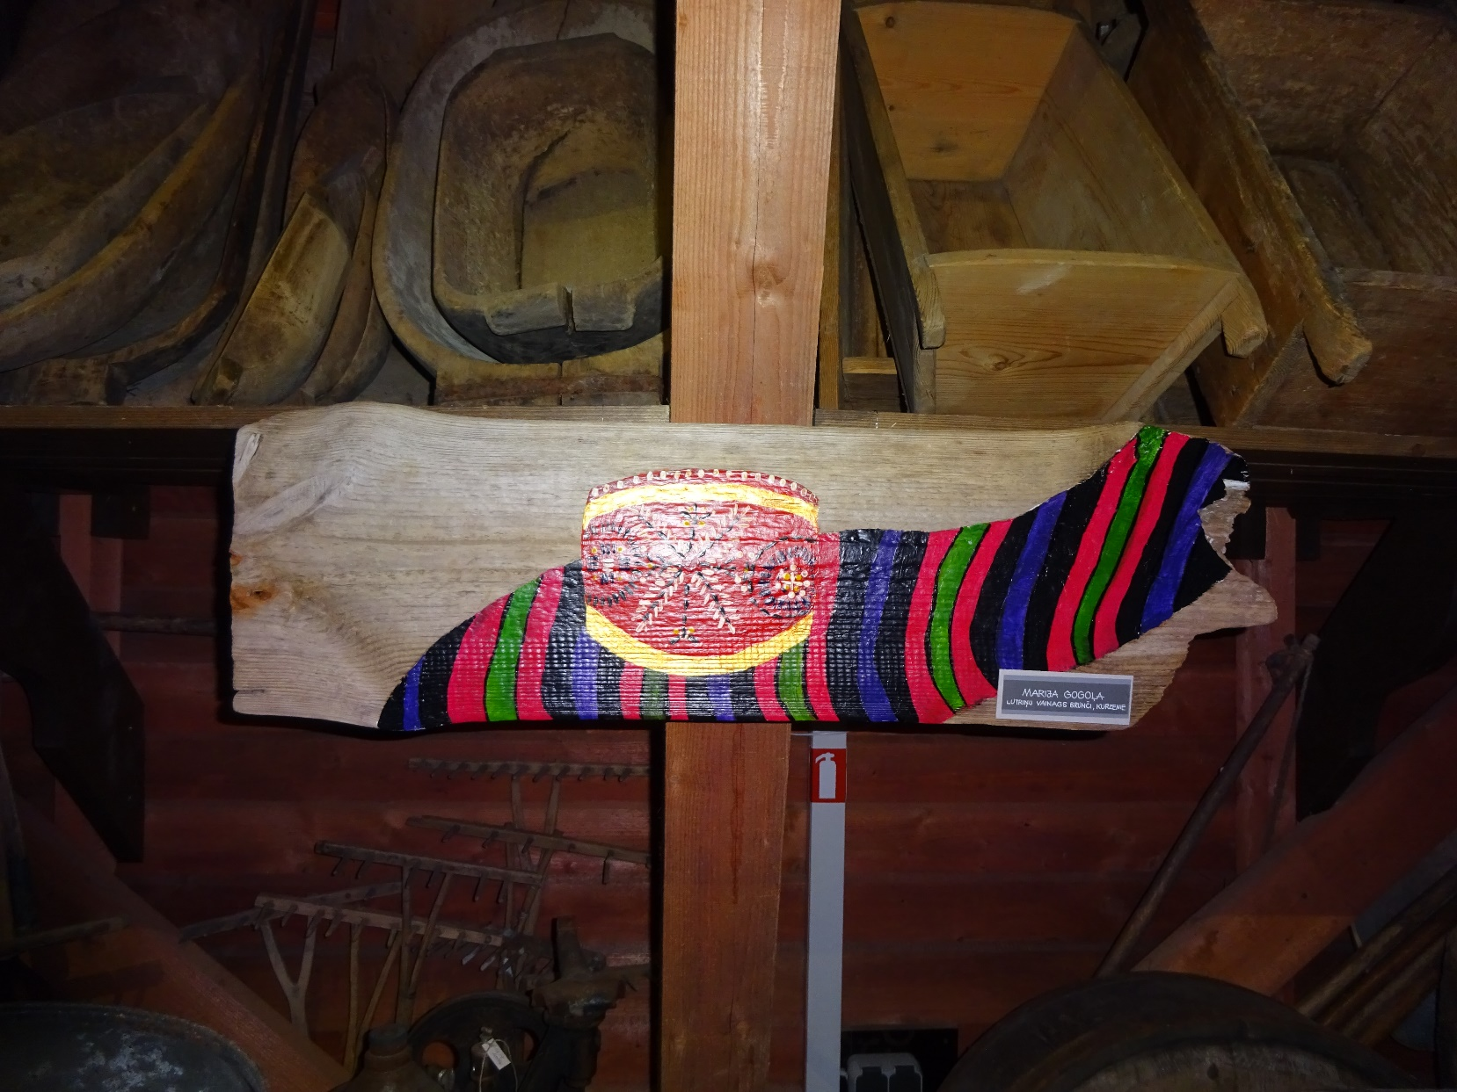

Slide 21
3. Ar izstādi viesojamies arī kaimiņu novadā – Jaunjelgavas kultūras namā, kur tā ir apskatāma šobrīd.

Slide 22
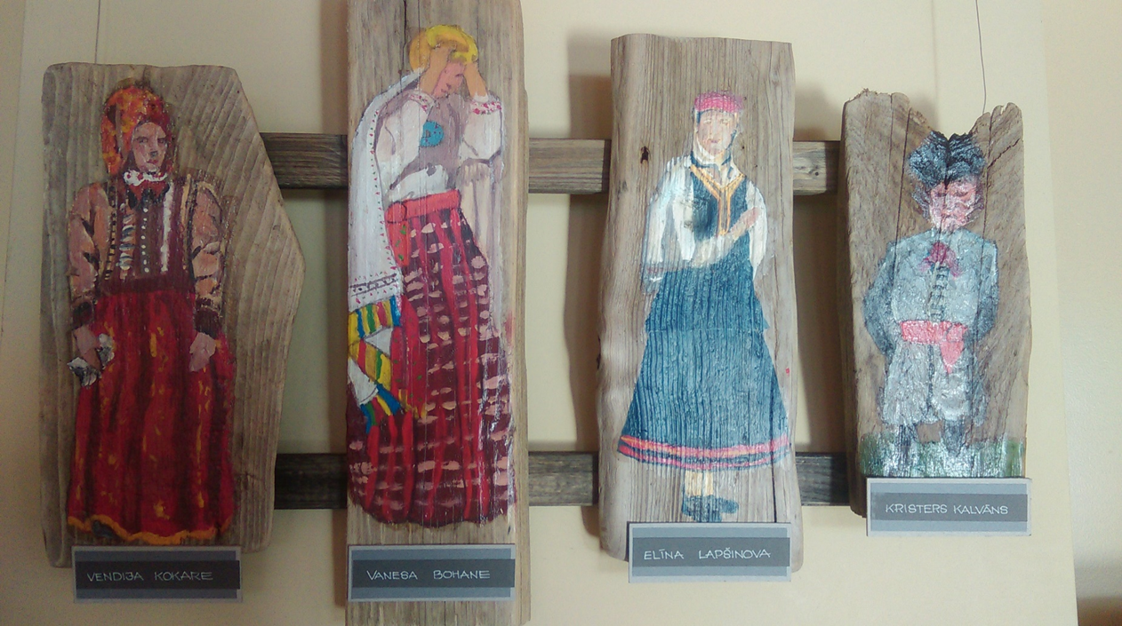
Mēs lepojamies ar latviešu tautas tērpu krāšņumu un daudzveidību!

Slide 23
Latvijas dzimšanas dienu sagaidot, esam savas tautas vērtību izzināšanas procesā
Dalībnieki:
Aizkraukles Mākslas skolas 1., 3., 4., 5., 6. klases skolnieki
Skolotāji:
Sarmīte Rudaka, Laura Kundziņa, Ilze Možeika
Mācību stundas:
Gleznošana, kompozīcija, mākslas valodas pamati

